Slide 1
O‘zbek tili
8
sinf
Mavzu:Fe’lning orttirma nisbati, uning yasalishi va imlosi.

Slide 2
MUSTAQIL BAJARISH UCHUN TOPSHIRIQLAR
1. Mavzuni o‘qib o’rganish.
2. “Bug‘doy – rizq-ro‘zimiz” she’rini yod olish.

Slide 3
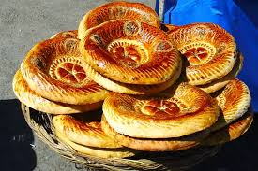
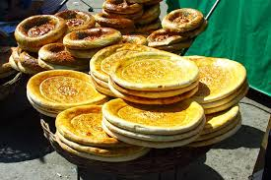
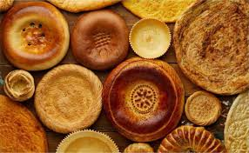
NON QADRI
Garb mamalakatlarida non pichoq bilan kesilsa, bizda non qo‘l bilan ushatiladi.
2. Kimdir uzoq safarga ketsa non tishlatilgan, bu non toki u uyga qaytgunicha, avaylab saqlangan.
3. Nikoh to‘yi marosimlarida kelishuvni mustahkamlash niyatida non sindirishadi.
4. Biror joyga mehmonga borilganda non o’ralgan dasturxonni boshlariga qo‘yib borishgan.
5.Bo‘laklangan nonni teskarisiga qo‘yish ham noo‘rin hisoblangan.

Slide 4
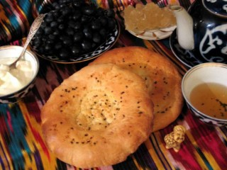
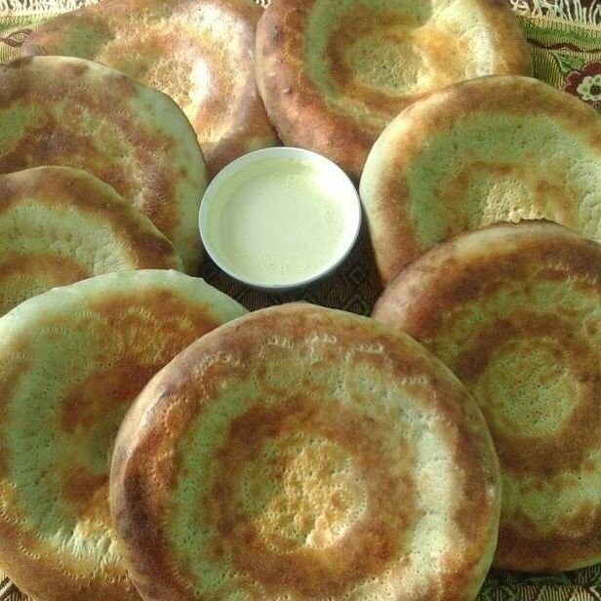
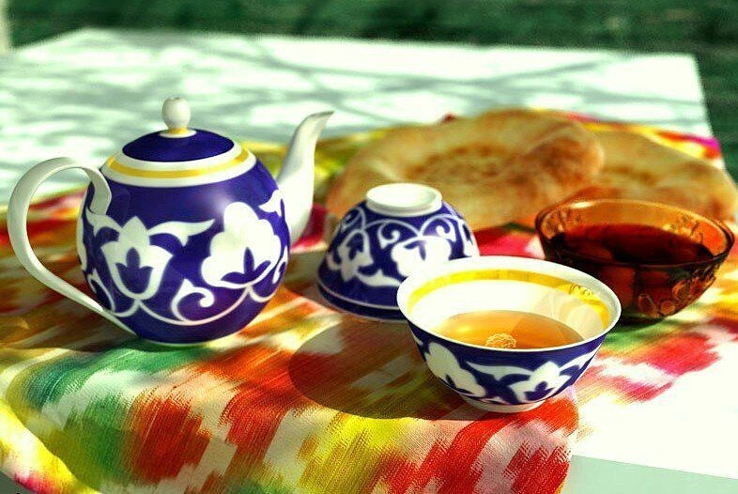
3-TOPSHIRIQ
Matnni o‘qing. Fe’llarning nisbat shakllarini ayting. Oxirgi jumlaning ma’nosini tushuntirib bering. Прочитайте текст. Укажите относительные формы глаголов. Объясните значение последнего предложения.

Slide 5
BILIB OLING
Orttirma nisbatdagi fe’llar
-dir orttirma nisbat qo‘shimchasi, asosan jarangli undosh bilan tugagan fe’l asoslariga,
-ir, -iz qo‘shimchalari esa bir bo‘g’inli so‘zlarga qo‘shiladi.
Masalan: oldirmoq, qiziqtirmoq, ichirmoq, oqizmoq,

Slide 6
BILIB OLING
Jarangi undosh bilan tugagan fe’l asosiga -tir qo‘shiladi | Jarangsiz undosh bilan tugagan fe’l asosiga -dir qo‘shiladi | Bir bo‘g‘inli so‘zlarga -ir, -iz qo‘shiladi.
ektirmoq | kuldirmoq | ichirmoq
tuzattirmoq | yedirmoq | oqizmoq
keltirmoq | yozdirmoq | tomizmoq

Slide 7
5 - MASHQ
Berilgan fe’l asoslariga -dir, -tir, -ir, iz qo‘shimchalarini imlo qoidasiga muvofiq qo‘shib, orttirma nisbatdagi fe’llarni yasang va ular ishtirokida gaplar tuzing.
-dir | -tir
yozdirmoq | orttirmoq
O‘qituvchi mavzuni daftarga yozdirdi. | U kasallikni orttirgan.
kuldirmoq | boqtirmoq
U jajji qizaloqni kuldirmoqda edi. | Men qo‘y-qo‘zilarni yaylovda boqtiraman.

Slide 8
5 - MASHQ
Berilgan fe’l asoslariga -dir, -tir, -ir, iz qo‘shimchalarini imlo qoidasiga muvofiq qo‘shib, orttirma nisbatdagi fe’llarni yasang va ular ishtirokida gaplar tuzing.
-ir | -iz
shoshirmoq | oqizmoq
O‘rtog‘im maktabga borishga shoshirdi. | Suvni behudaga oqizmaslik lozim.
ochirmoq | tomizmoq
Jo‘jalarni ochirishdi. | Dorini ko‘zimga tomizing.

Slide 9
6 - MASHQ
Nuqtalar o‘rniga mos qo‘shimchalarni qo‘yib gaplarni ko‘chirib yozing.
Вместо точек вставьте подходящее окончание и перепишите предложения.
Hashar vaqtida hovli va ko‘chalar tozalat iladi. Maktabimiz hovlisida xilma-xil gullar o‘s iladi. Olgan bilimlarimizni sinash uchun qo‘shni sinflar bilan musobaqa uyush dik.Ukam dadamga futbol koptogi ol di. O‘rtoqlari Behzodni shosh dilar. Bola ariqda oqayotgan suvda kemachasini oq di.
O‘qituvchi doskada qoidaga mos misollarni yoz di.
tir
tir
tir
dir
ir
iz
dir

Slide 10
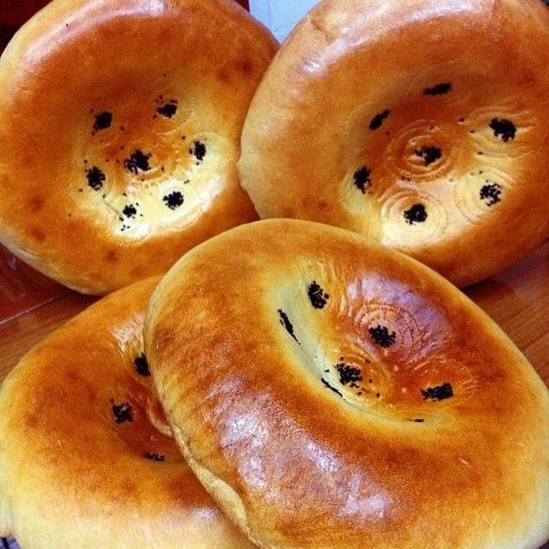
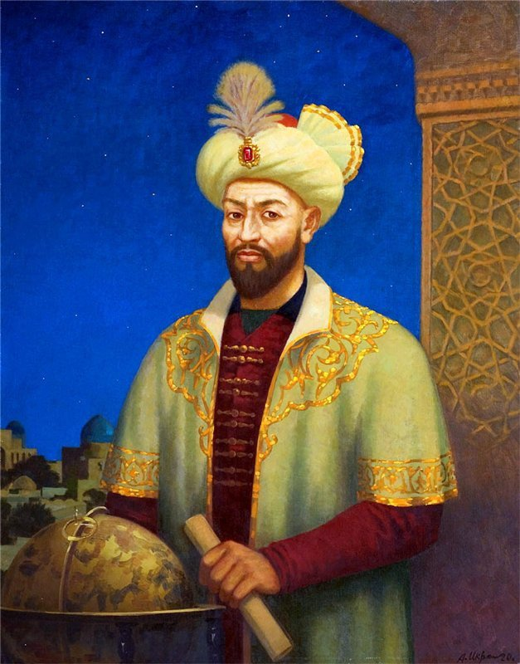
ENG MUQADDAS NE’MAT
Matnni o‘qing mazmunini so‘zlab bering.

Slide 11
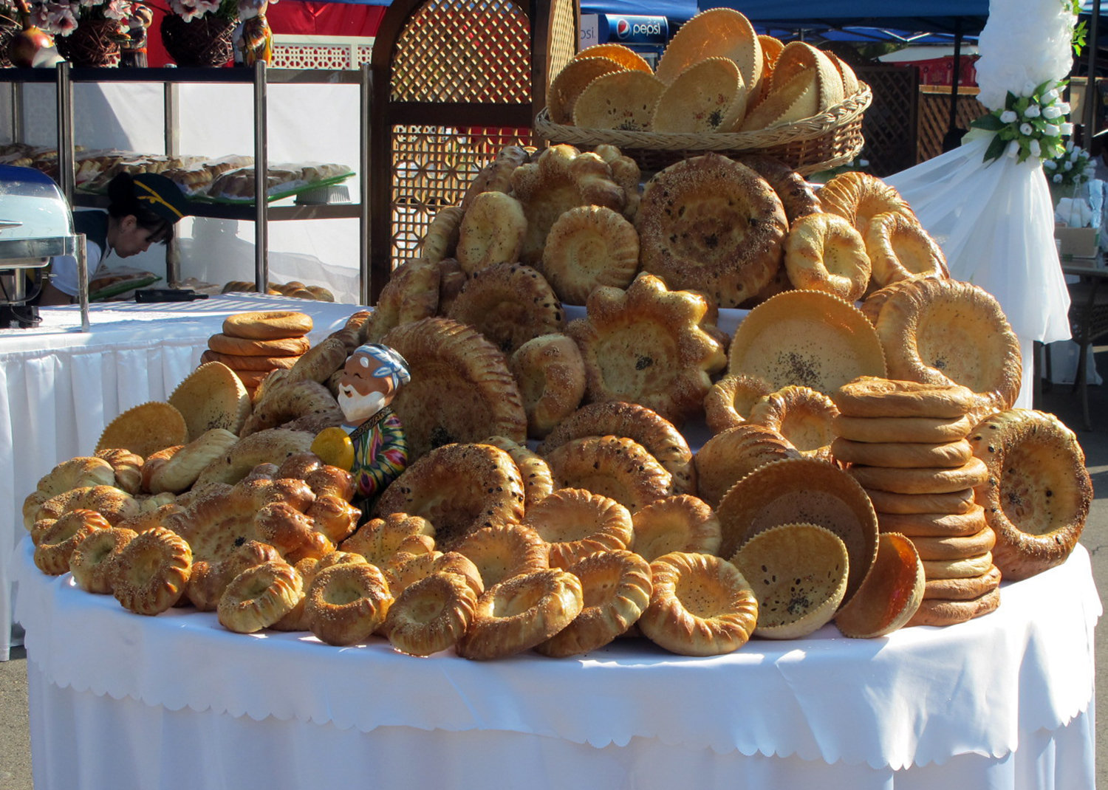
5 - TOPSHIRIQ
Berilgan savollar asosida o‘zaro suhbatlashing.
Xalqimizning nonga bo‘lgan munosabati qanday?
Xalqimiz nonni qadimdan ardoqlab, e’zozlab kelishgan.
Nonni muqaddas sanashgan.

Slide 12
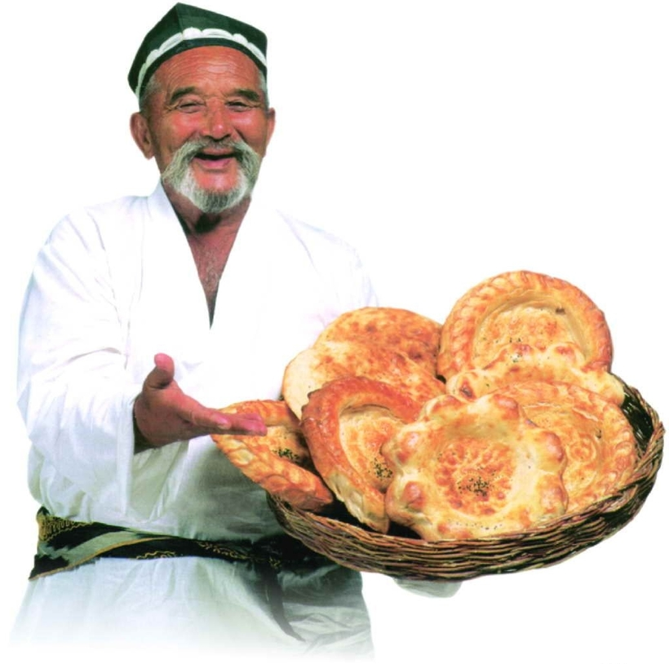
5 - TOPSHIRIQ
Nonni nima qilish mumkin emas?
Nonni yerga tashlash, isrof qilish va uvol qilish mumkin emas.

Slide 13
NON HAQIDA HIKMATLI SOZ VA MAQOLLAR
Non ham non, ushog‘i ham non.
Nonga hurmat-elga hurmat.
Hunar bo‘lsa qo‘lingda,
Non topilar yo‘lingda.
Non bo‘lsa bas, o‘zgasi havas.

Slide 14
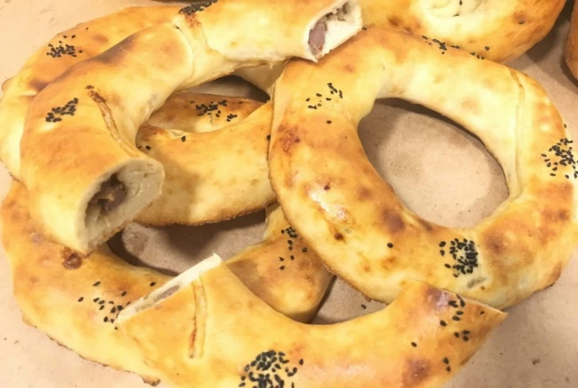
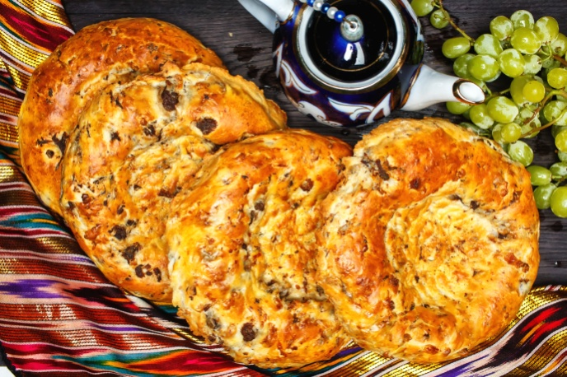
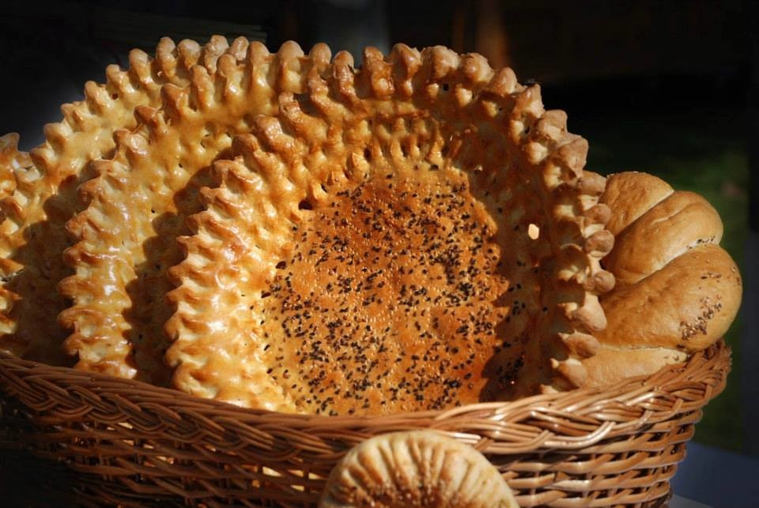
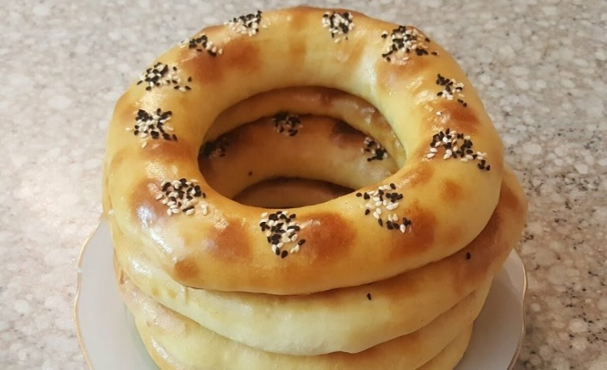
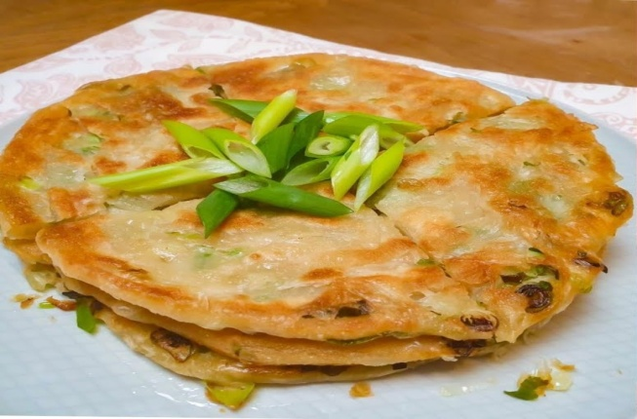
NONNING TURLARI
shirmoy non
go‘shtli non
jizzali non
patir non
kulcha non
piyozli non

Slide 15
MUSTAQIL BAJARISH UCHUN TOPSHIRIQLAR
1. Nonni qadrlash, asrab-avaylash, uvol qilmaslikka siz qanday munosabatdasiz?
2. “KLASTER” usulidan foydalanib, nonning o‘zingiz bilgan turlarini yozing.

